Slide 1



Приобщение детей к истокам русской народной культуры через художественно-
творческую деятельность

Slide 2
Проект: краткосрочный, творчески- информационный, групповой.
Сроки реализации проекта: январь-март.
Актуальность проекта:
Давно известно всем на свете Искусство русских мастеров.
В них — красота родной природы, И мудрость древняя веков.

Slide 3
Цель:
развивать творческую активность и эстетический вкус;
знакомить с предметами русского народного творчества, их разнообразием;
показать характерные для того или иного вида художественного промысла
особенности.
Задачи:
знакомство с историей народных промыслов декоративно — прикладного искусства;
-
-
изучить характерные особенности каждого промысла;
развивать познавательные и творческие способности детей в процессе
изучения различных видов декоративно-прикладного искусства;
воспитывать у детей умение использовать разные виды росписей в повседневной жизни;
формировать у детей духовный патриотизм.

Slide 4
Участники проекта:
дети старшего дошкольного возраста — воспитатели — родители.
Ожидаемый результат:
дети должны уметь различать изделия народных промыслов по росписи, изображать элементы,
характерные для каждого вида росписи;
у них должны быть сформированы представления о народных промыслах, как части культуры русского народа, его значении в жизни русских людей;
гордость за свой народ, свою культуру.

Slide 5
Этапы работы:
Подготовительный
Родители, дети, воспитатели — сбор материалов:
художественная литература, предметы народного промысла, изготовление пособий для игр и образовательных ситуаций и т. д.
Основной (реализация проекта) Знакомство с народными промыслами:
Павлово — Посадский платок
Русская матрешка
Дымковская игрушка
Гжельская роспись
Жостовская роспись
Хохломская роспись
Полхов — Майданская роспись
Городецкая роспись
Заключительный - презентация

Slide 6
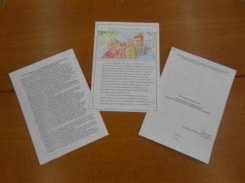
Участие родителей
1. Участие в сборе предметов народного творчества.
Консультирование родителей.
Встреча с интересными людьми.
Мастер-класс для детей по кружевоплетению.

Slide 7
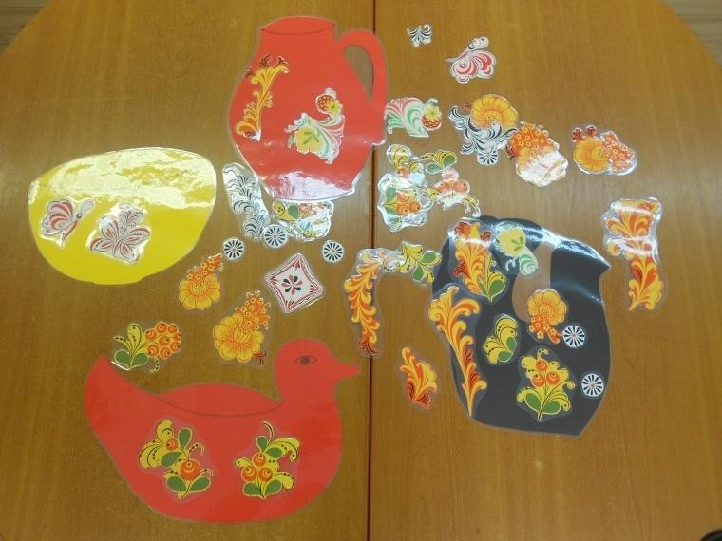
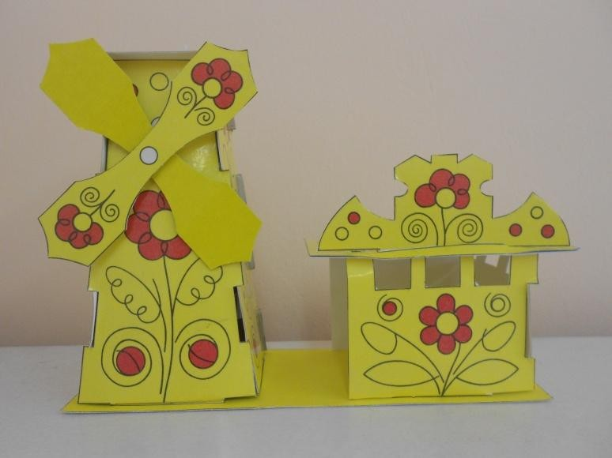
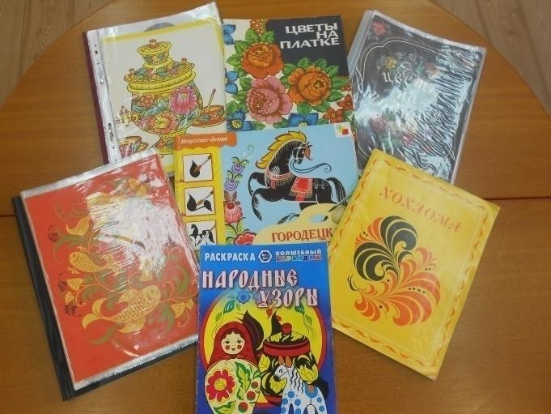
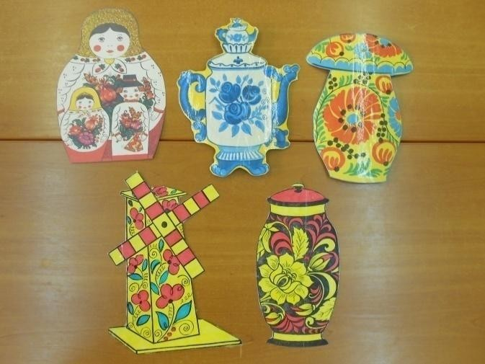
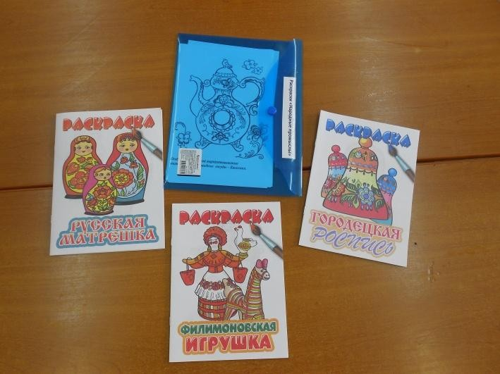
Игры и пособия

Slide 8
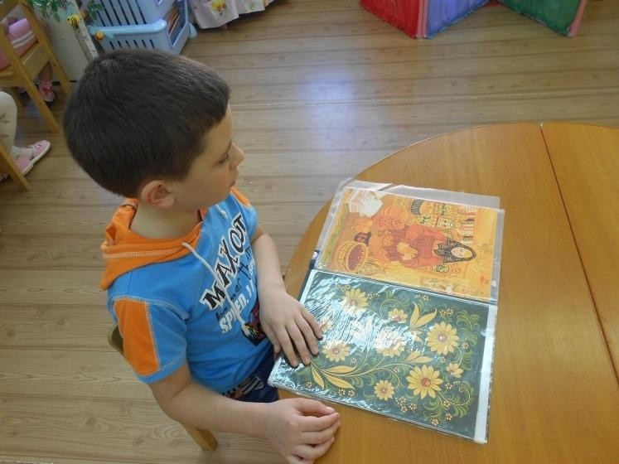
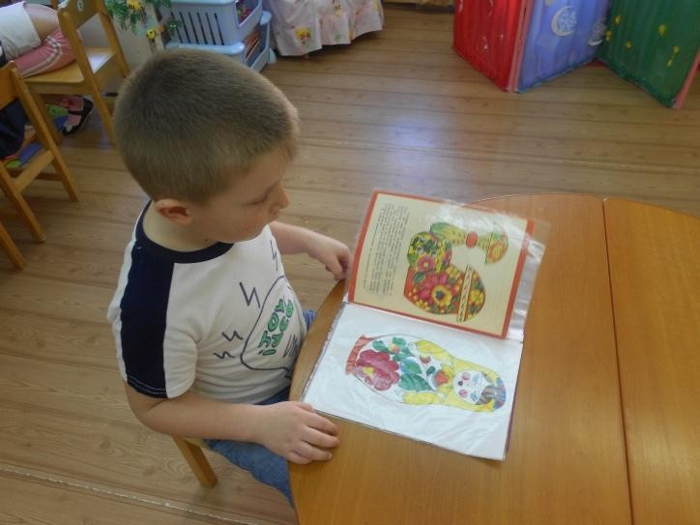
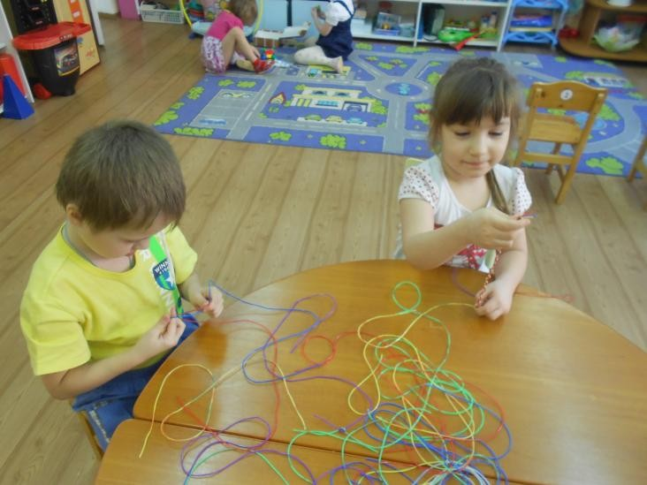
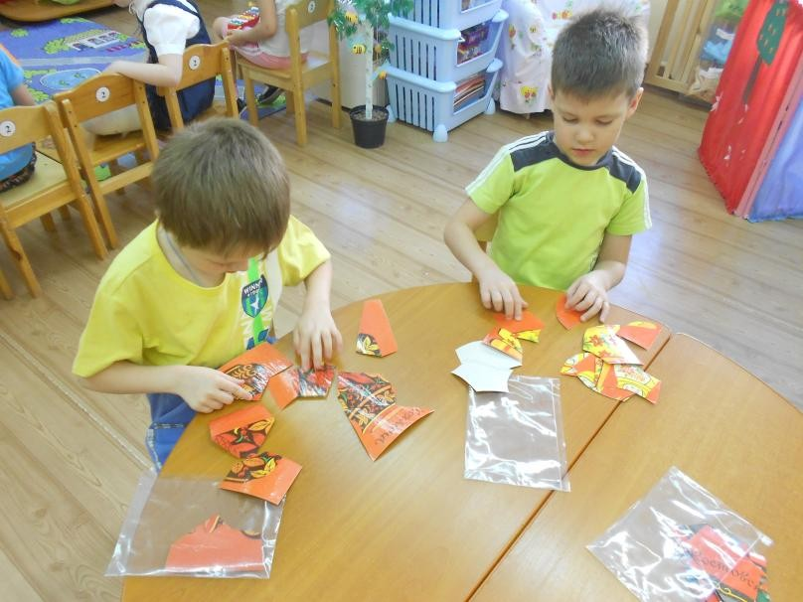
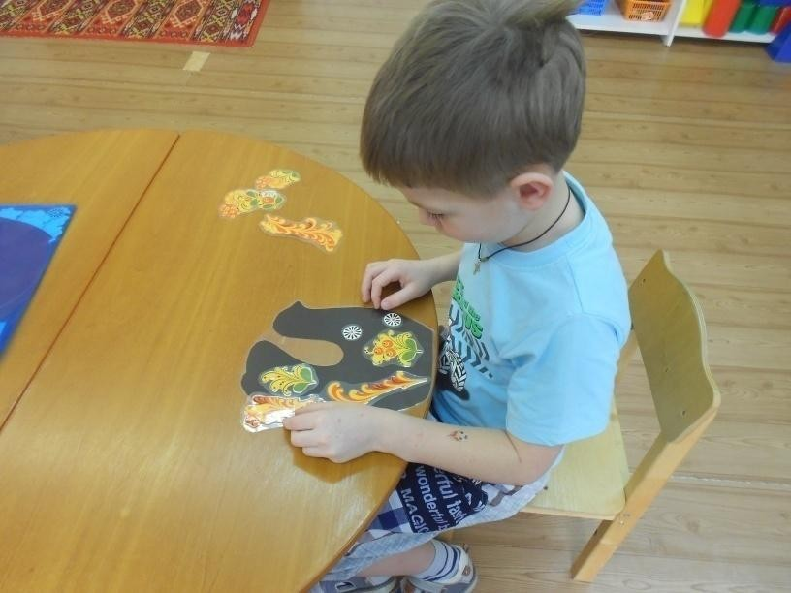

Slide 9
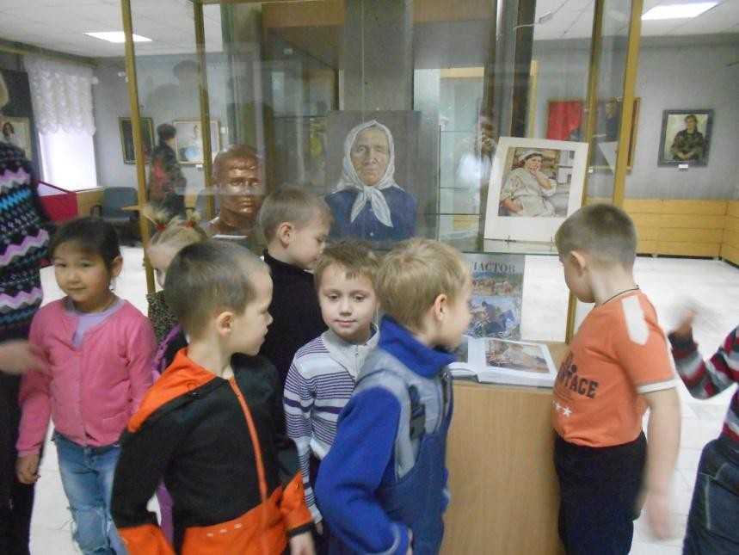
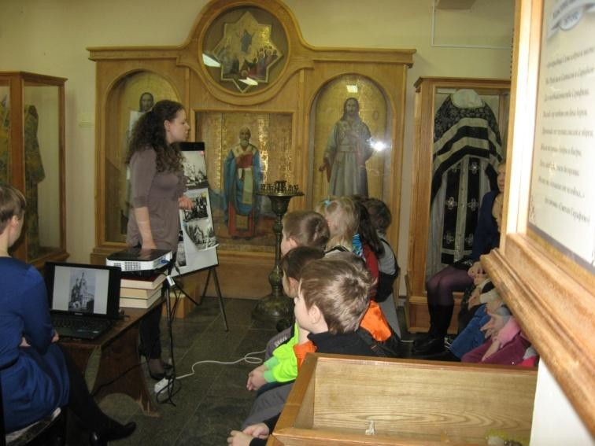
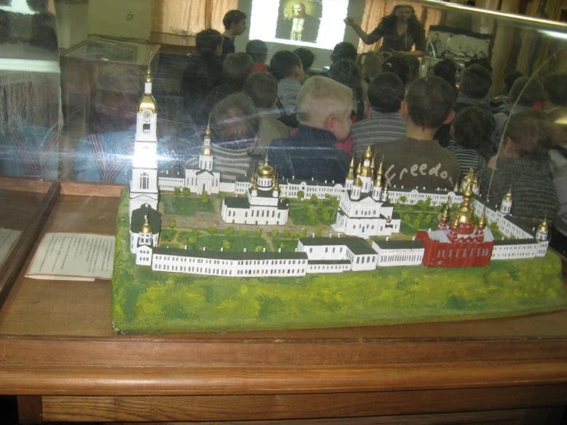
Экскурсия в городской музей

Slide 10
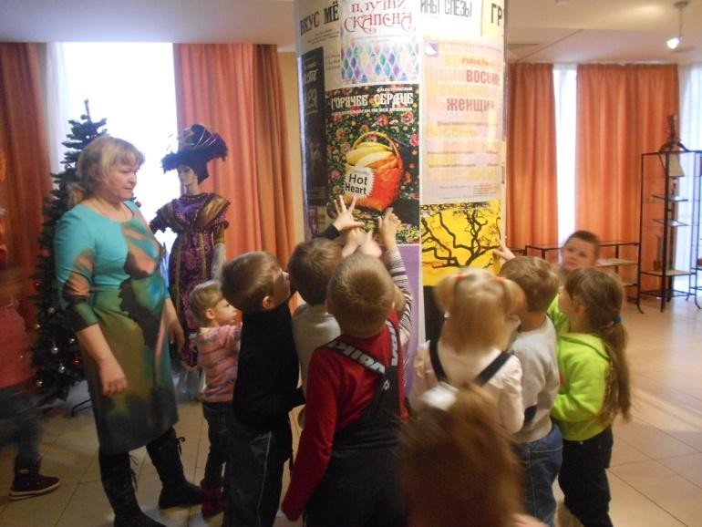
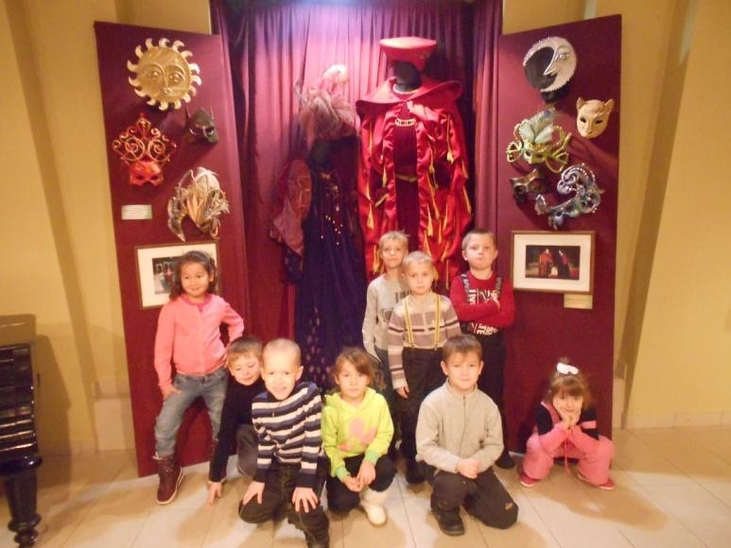
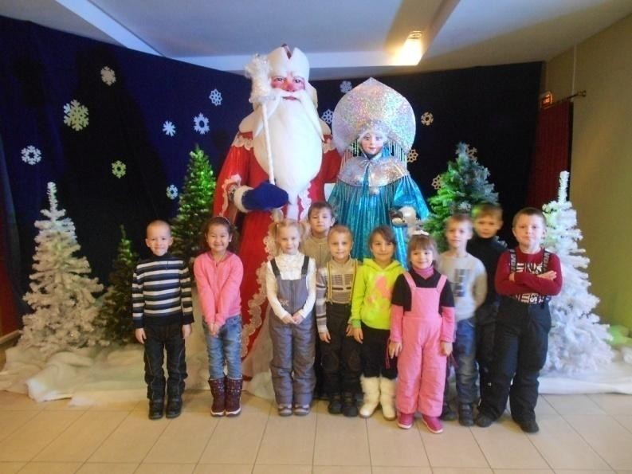
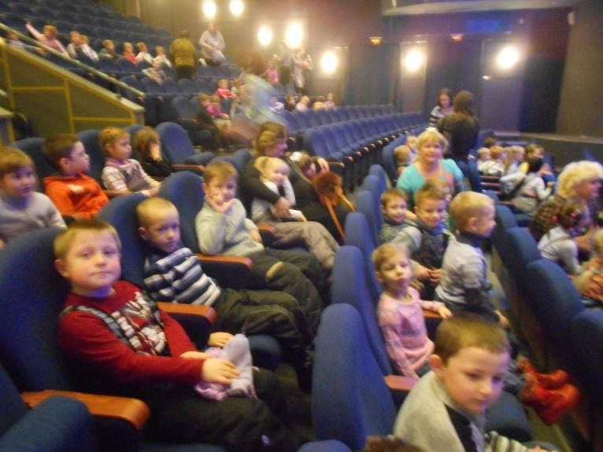
В театре драмы

Slide 11
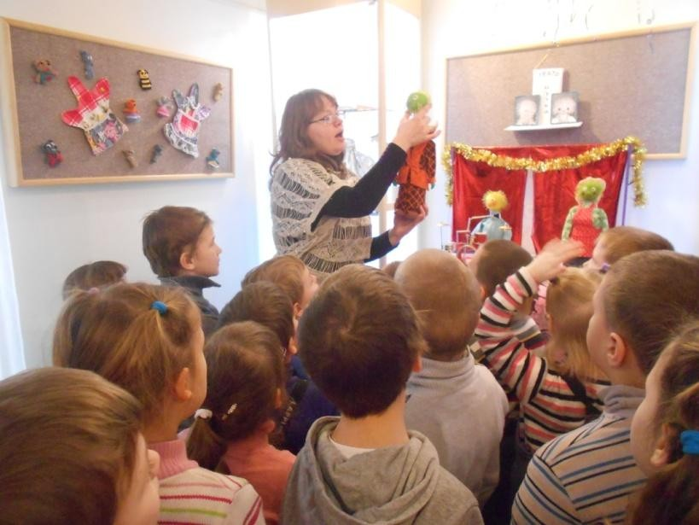
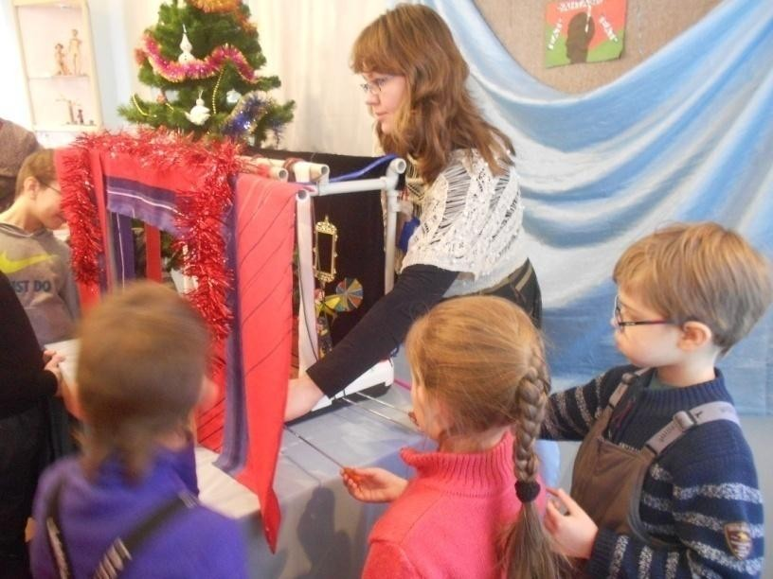
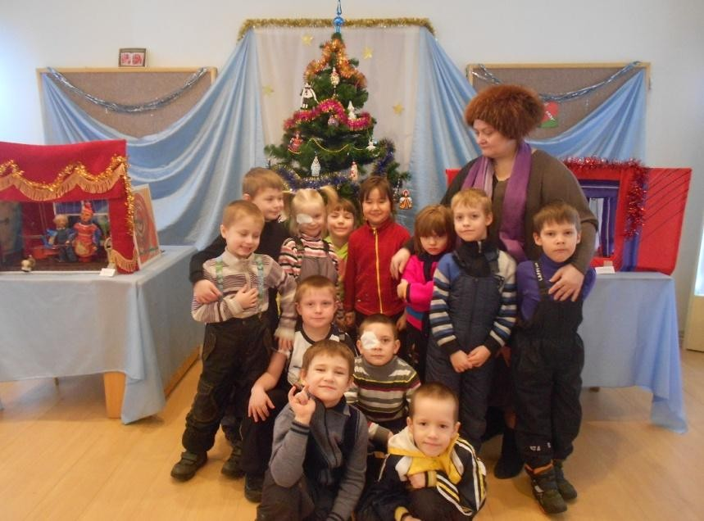
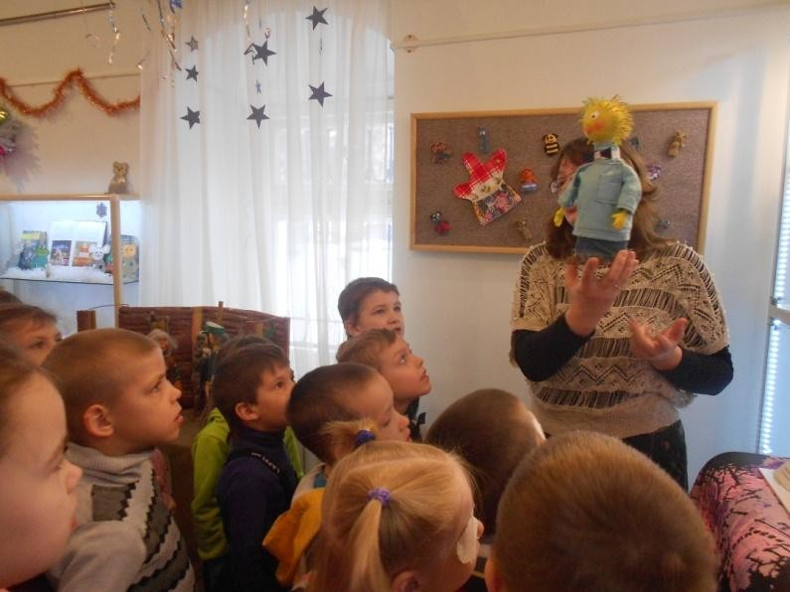
Экскурсия в музей народной игрушки

Slide 12
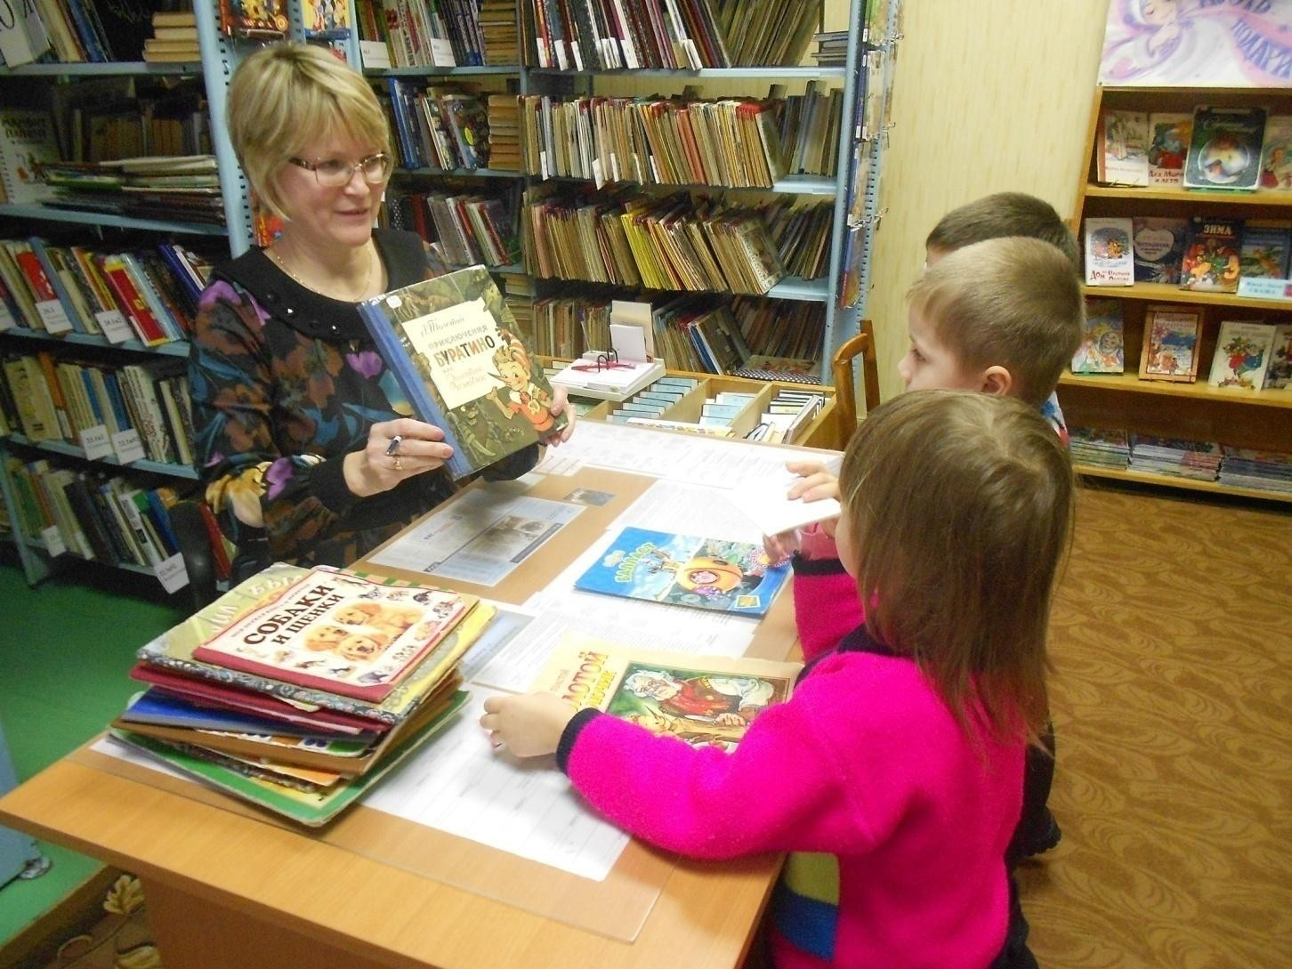
Посещение городской библиотеки

Slide 13
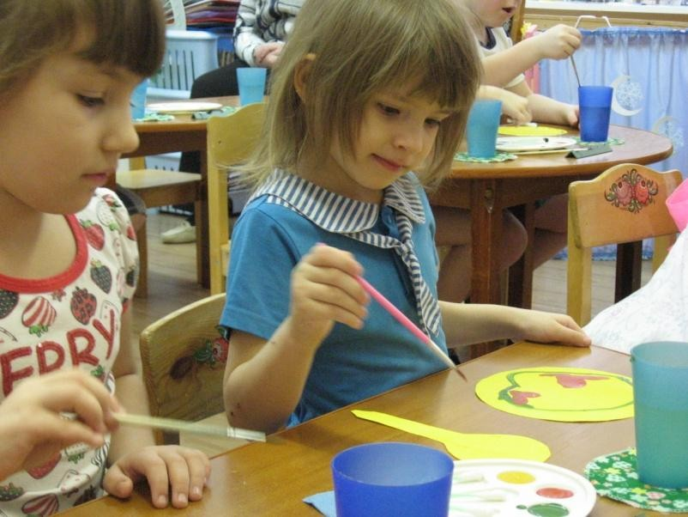
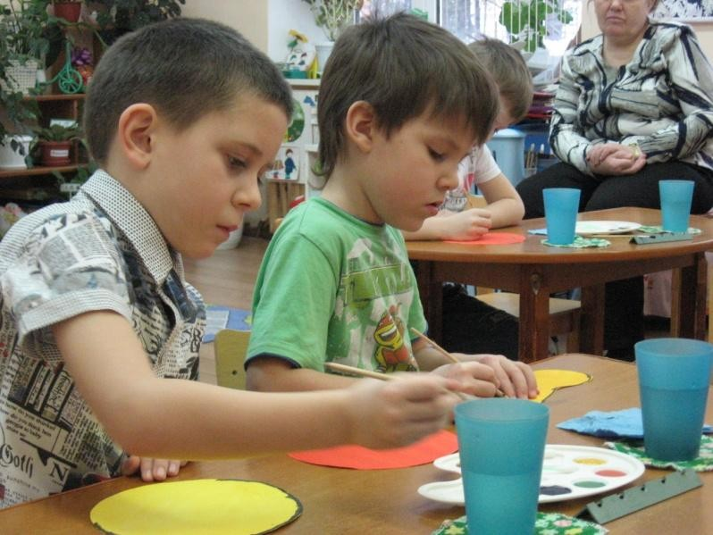
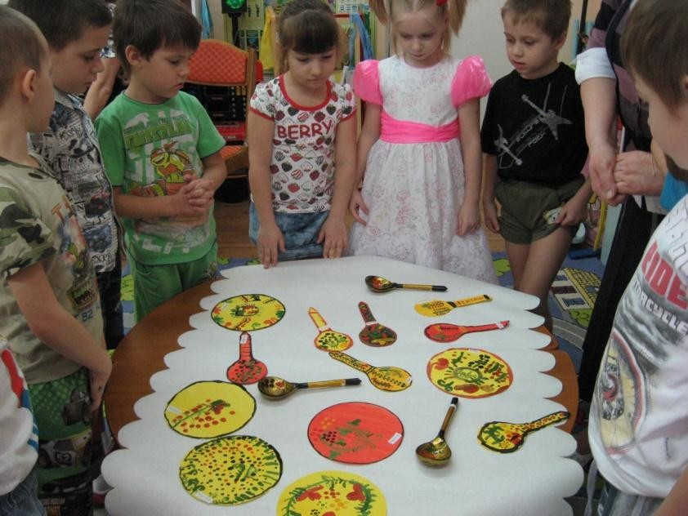
Занятие
«Золотая хохлома»

Slide 14
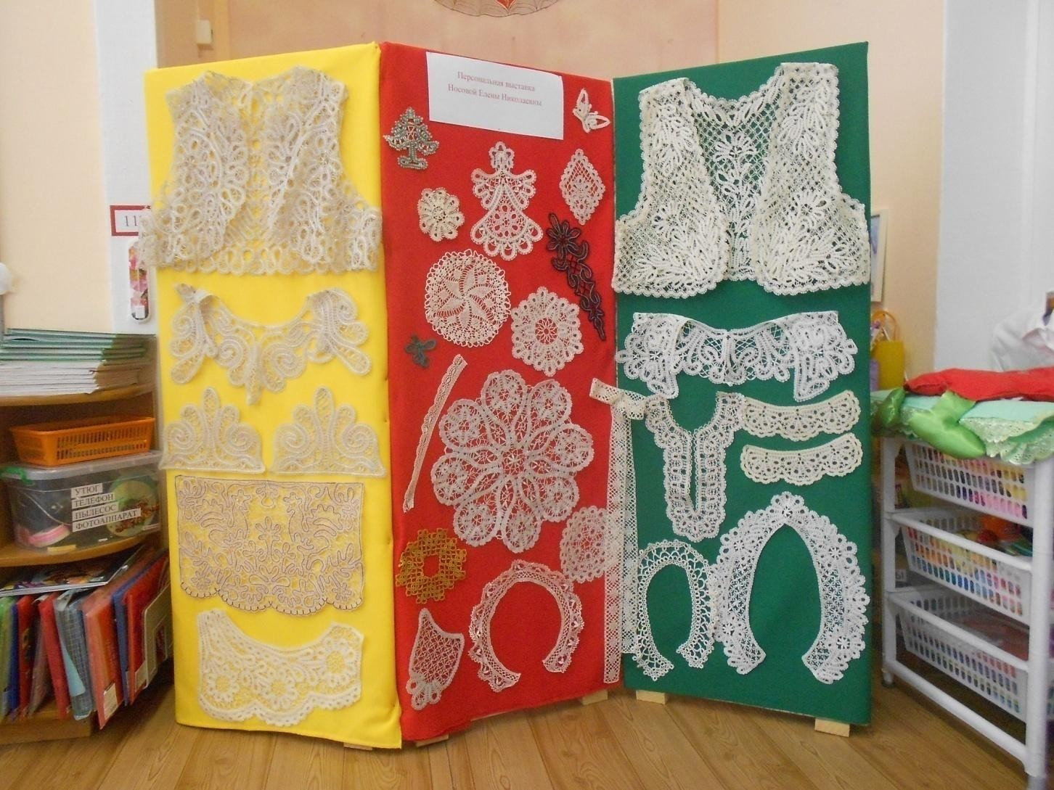
Персональная вставка Носовой Е.Н.

Slide 15
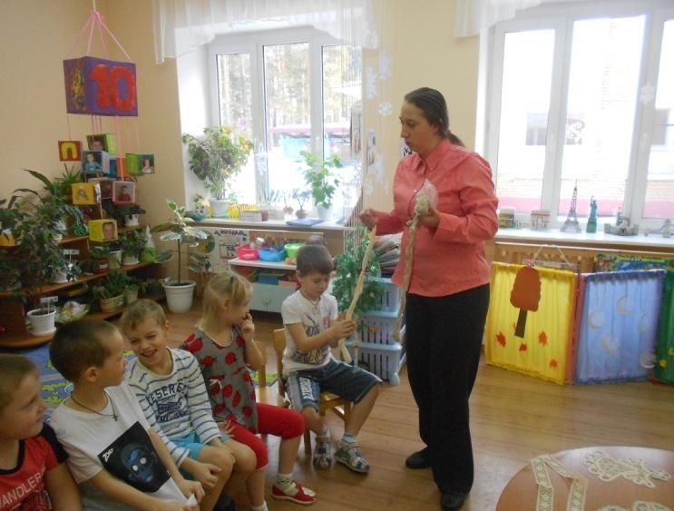
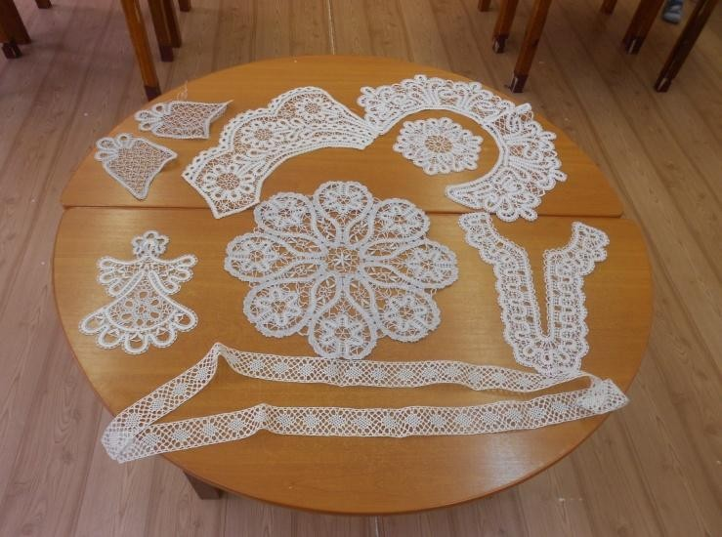
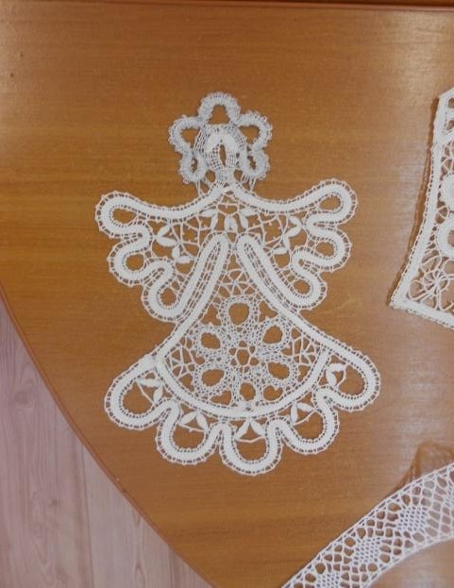
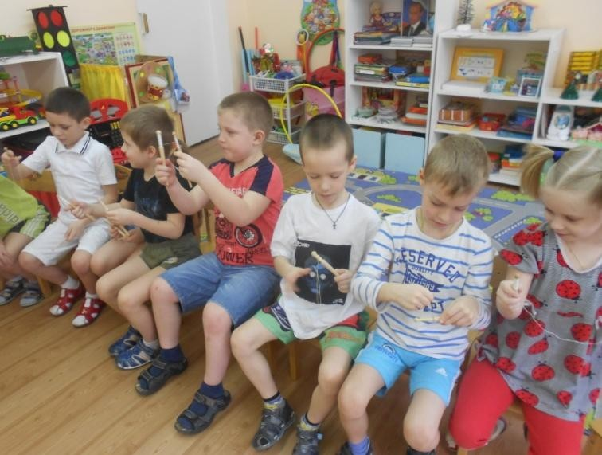
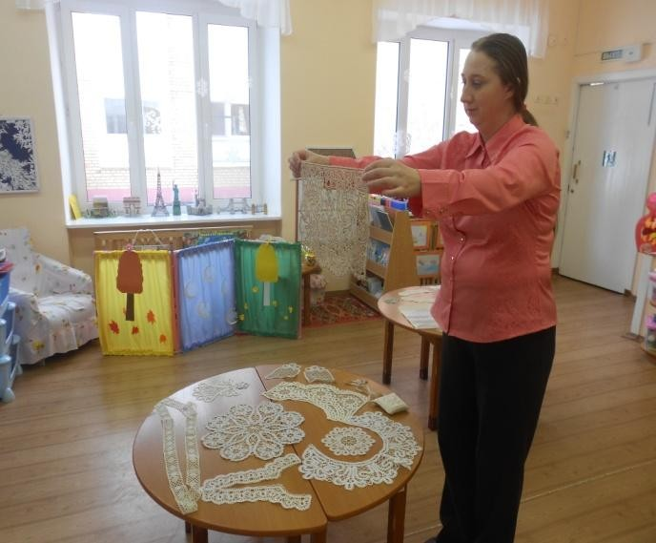
Знакомство с плетением на коклюшках

Slide 16
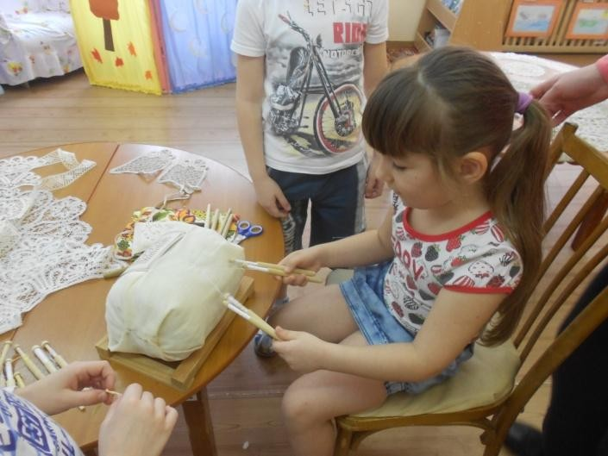
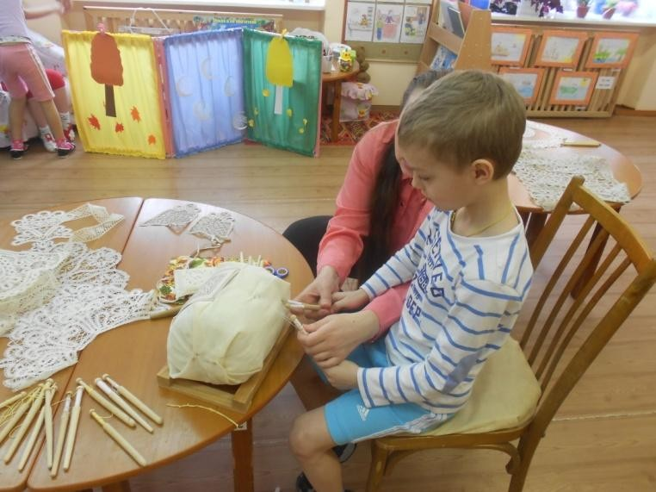
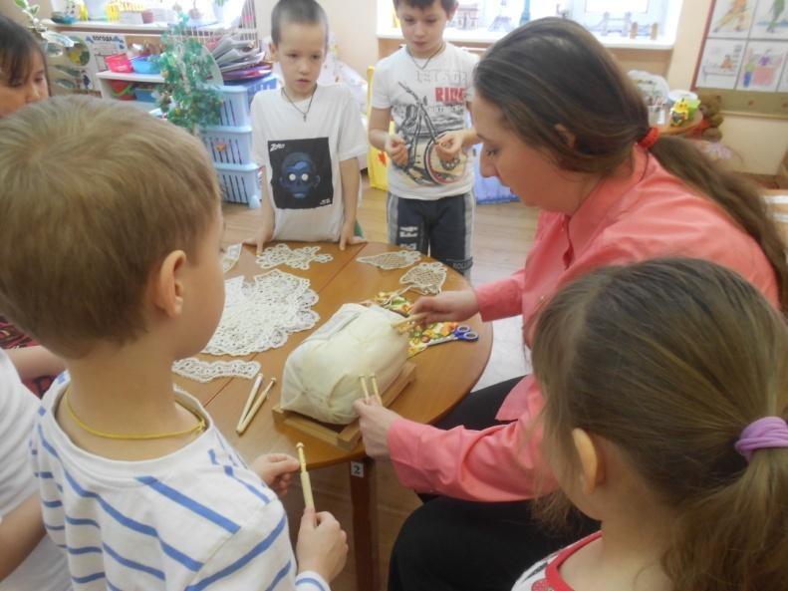
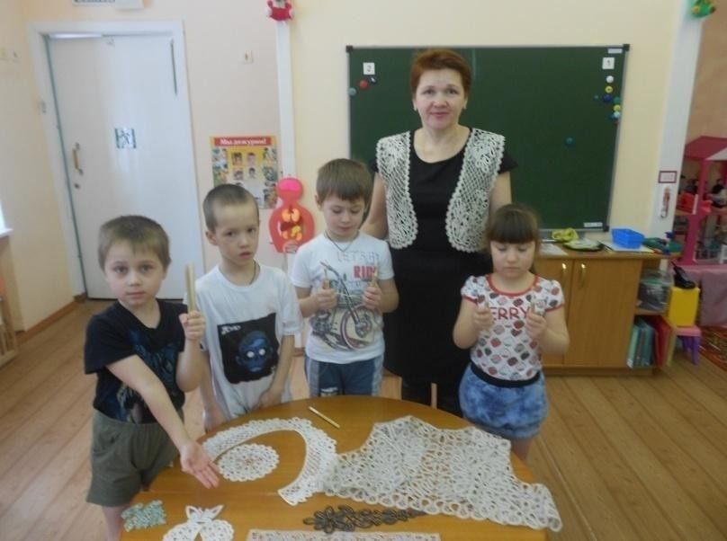
Мастер-класс для детей по кружевоплетению.

Slide 17
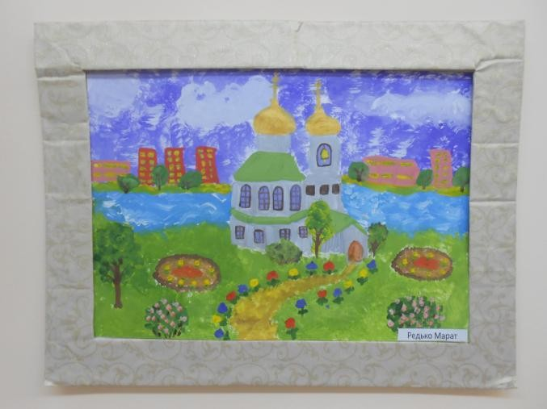
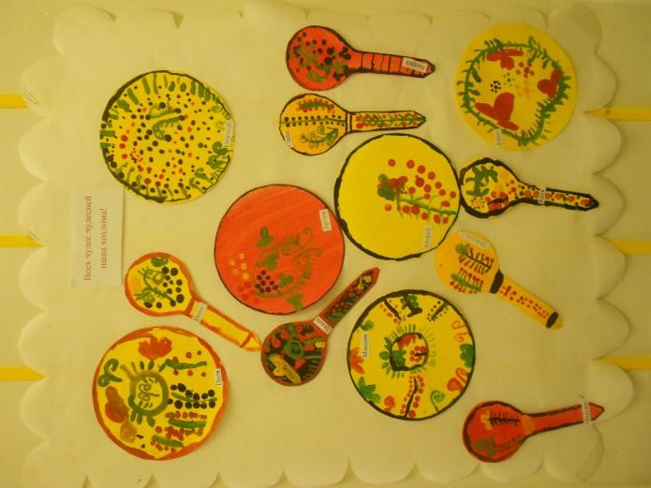
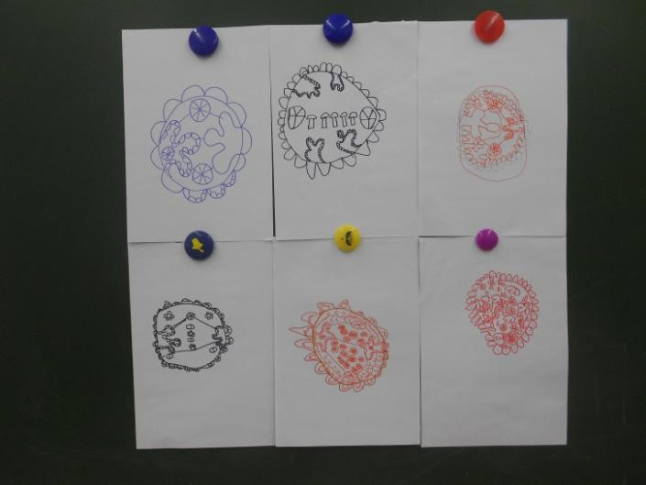
Наше творчество
«Дорога к храму» «Золотая хохлома»
«Узоры для плетения на коклюшках»

Slide 18
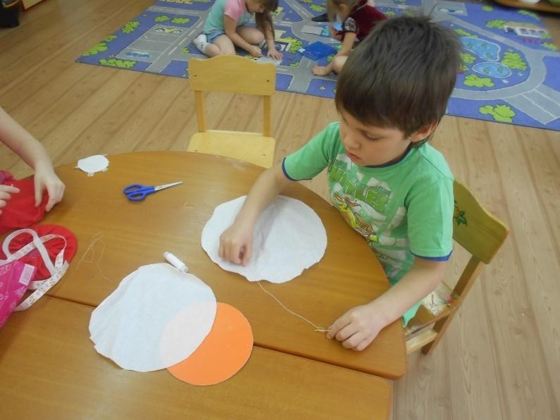
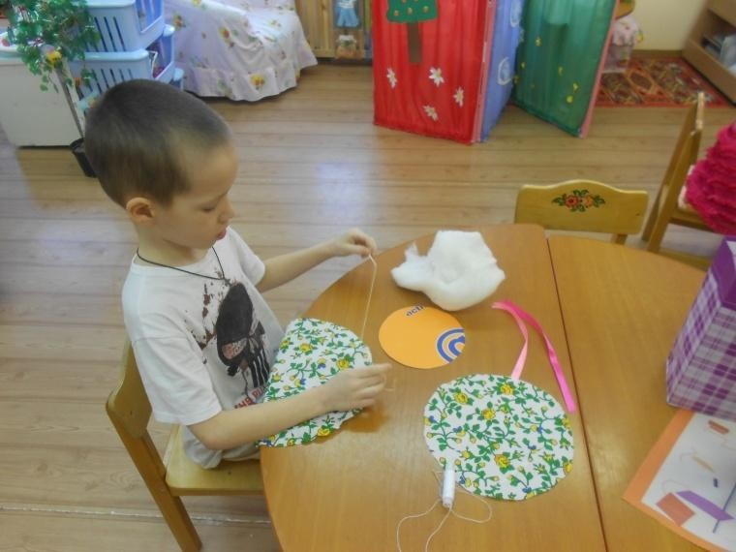
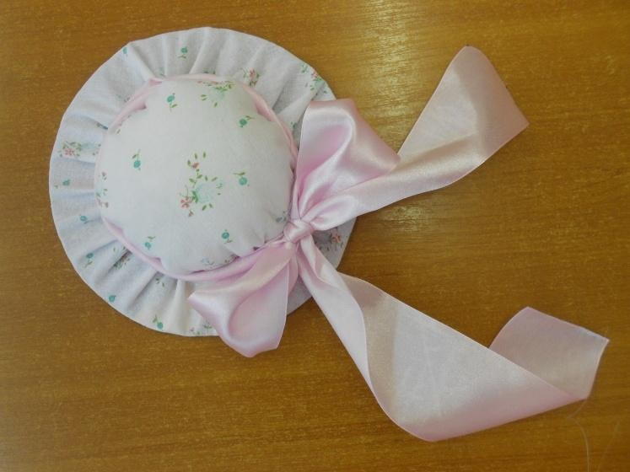
Сказочная гжель
Мастерим подарок маме

Slide 19
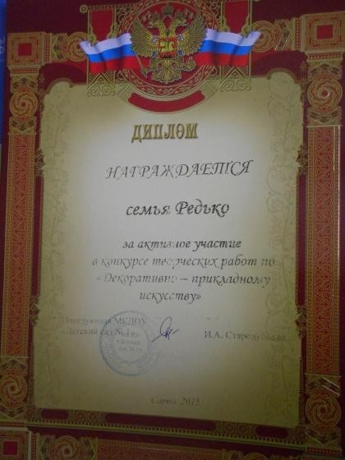
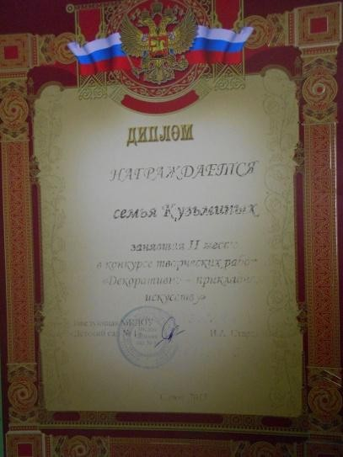
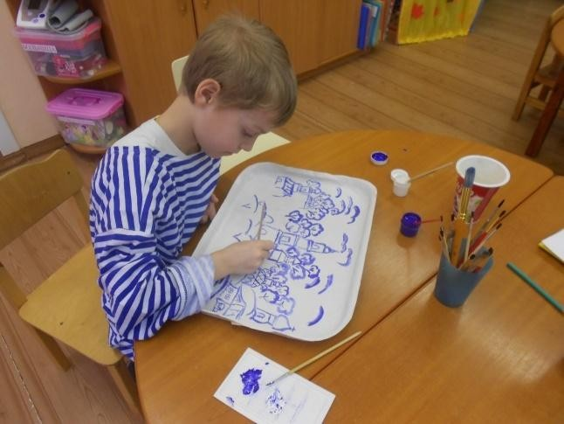
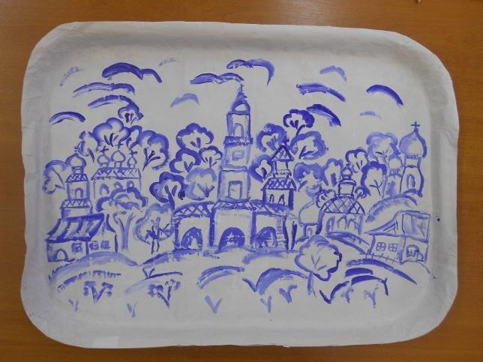
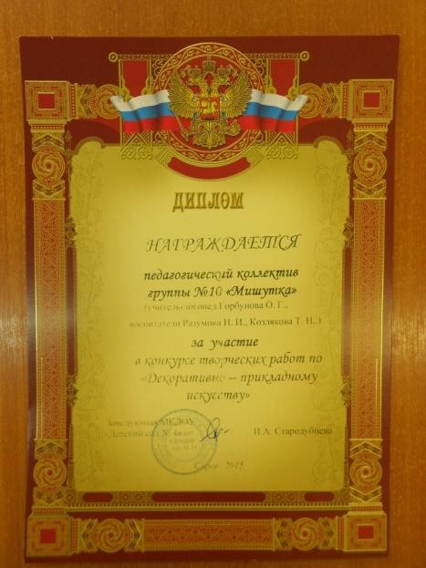
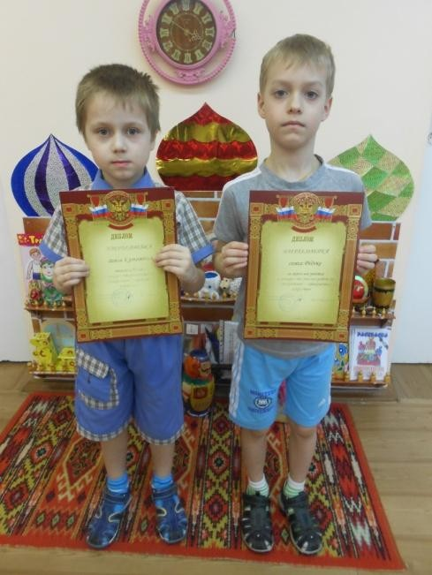
Конкурс «Декоративно-прикладное искусство» Тема: «Наш любимый Саров»
второе место

Slide 20
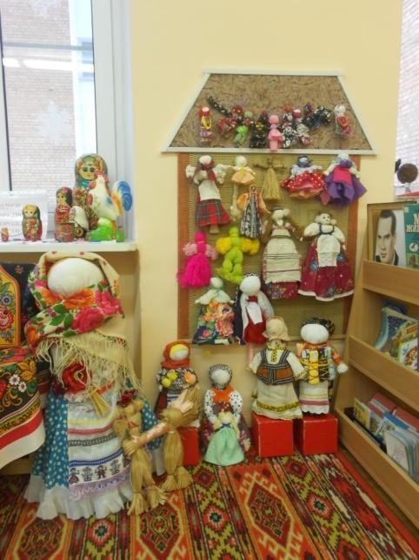
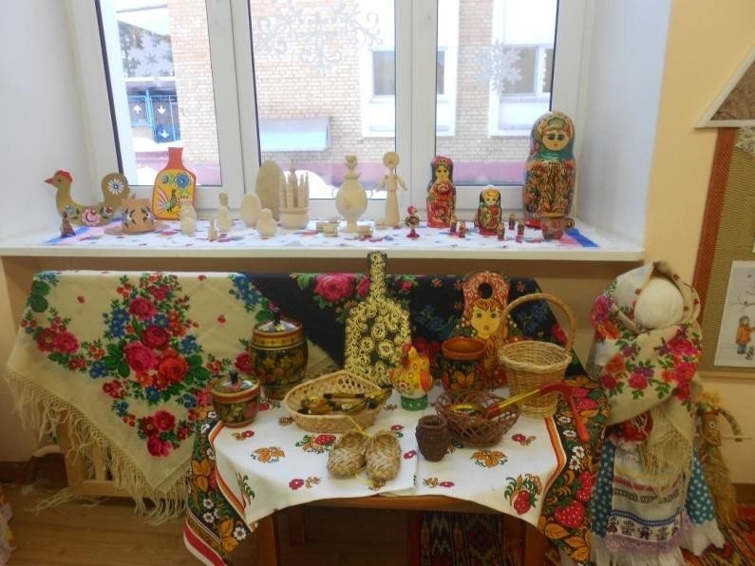


Мини-музей «Промыслы Нижегородской области»
Презентация проекта:
Экскурсии по мини-музею для малышей

Slide 21
Список литературы:
1. М.Ф. Литвинова.
Русские народные подвижные игры
для детей
дошкольного и младшего школьного возраста: Практическое пособие. – М.:
Айрис-пресс, 2003О.Л.Князева,
М. Д. Маханева. Приобщение
детей к
истокам русской народной культуры: Программа. Учебно-методическое пособие. – СП.: Детство-Пресс,2004.
3. И.Г. Гаврилова. Истоки русской народной культуры в детском саду. СПб
«Детство Пресс» 2008г.
4.И.Н. Котова, А.С. Котова . Русские обряды и традиции .Народная Кукла .- СПб: «Паритет» 2008.
5.Е. В.Берестнёва Н. В.Догаева. Кукольный сундучок.- Москва «Белый
город»
6.Т.Сысоева Кукольный календарь Каргополь 2006г.
7. Журнал Цветной мир. №1 2009 г. Народная игрушка. Москва.
8.Т.А. Бударина. О.Н. Корепанова. Знакомство детей с русским народным
творчеством. СПб «Детство Пресс» 2008г.
9.Журнал. Читаем, учимся, играем.№1,2,3,8,6- 2007г. «Либерия библиопринт»
10. Автор фото: Разумова Наталья Ивановна

